Slide 1
План лекции:
1. Общая характеристика системы лейкоцитов – лейкона. Лейкопоэз.
2. Морфология и функции лейкоцитов.
3. Тромбоцитопоэз, морфология и функции тромбоцитов.

Slide 2
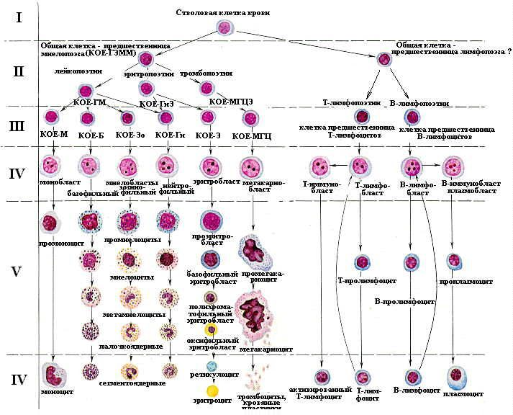

Slide 3
Нейтрофилы
С
О
Б
А
К
а
Л
О
Ш
А
Д
ь
С
В
И
Н
Ь
я
К.
р.
с.

Slide 4
Эозинофилы
Л
О
Ш
А
Д
Ь
С
В
И
Н
Ь
Я
С
О
Б
А
К
А
К.
Р.
С.

Slide 5
Базофилы
Л
О
Ш
А
Д
Ь
С
В
И
Н
Ь
Я
С
О
Б
А
К
А
К.
Р.
С.

Slide 6
Лимфоциты к.р.с.
Малый, средний,
большой
Лошади
Свиньи
Собаки

Slide 7
Моноциты
Л
О
Ш
А
Д
Ь
С
В
И
Н
Ь
Я
С
О
Б
А
К
А
К.
Р.
С.

Slide 8
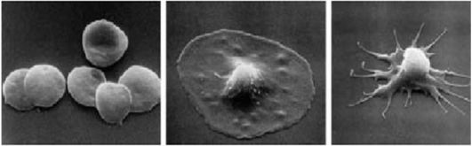
3. Тромбоциты
Тромбоциты: интактный (слева), при распластывании (в центре), с псевдоподиями (справа)

Slide 9
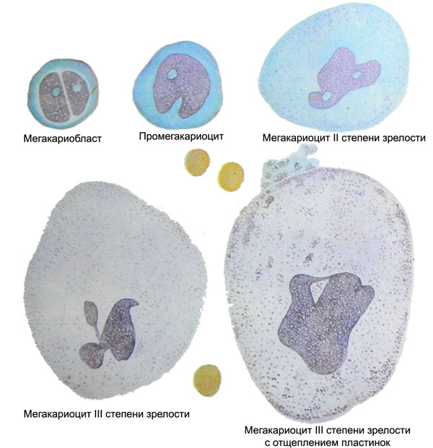
Тромбоцитопоэз

Slide 10
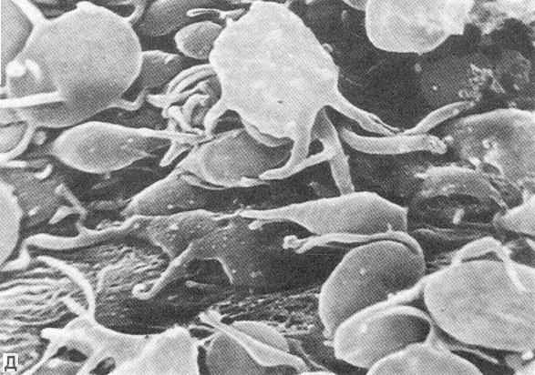
Тромбоциты, прилипшие к стенке аорты в зоне повреждения эндотелиального слоя

